Slide 1
案例五 学生毕业论文的排版

Slide 2
5.1 教学目标
知识目标
（1）理解分节符概念，并能通过插入分节符将文档分为若干部分；
（2）理解样式概念，掌握使用样式编辑文档的标题和正文的方法；
（3）掌握页眉页脚的设置方法；
（4）掌握正确插入页码的方法；
（5）掌握自动生成目录的方法。
能力目标
能够利用所学知识正确编辑复杂的长文档。

Slide 3
5.3 操作要求
（1）打开“素材/案例五/学生毕业论文（素材）”文档，将文档另存为“学生毕业论文正稿”，保存到“我的作品/案例五”文件夹中；
（2）在文档的前面插入“本科毕业论文封面.docx”；
（3）页面设置：纸张大小为A4，上下边距为2.5厘米，左边距为3厘米，右边距为2.5厘米，页眉距边距1.5厘米，页脚距边距1.75厘米；
（4）本论文中包含两级标题，分别是一级标题，二级标题。按照下表要求分别设置论文的标题和正文，并对相应的样式的格式进行修改；

Slide 4
5.3 操作要求（续）
表5-1 论文格式设置要求
（5）所有文字，中文字体为宋体，西文字体为新罗马字（Times New Roman）；
（6）正文中所有一级标题均从新的一页开始；
内容 | 样式 | 格式
一级标题 | 标题1 | 宋体，小四号，加粗，居中对齐，1.5倍行距，段前段后距离0行，
二级标题 | 标题2 | 宋体、小四号、加粗、1.5倍行距、段前段后距离0行，左对齐，左边不留空格
正文 | 正文 | 宋体、小四号，首行缩进2字符、1.5倍行距

Slide 5
5.3 操作要求（续）
（7）在封面与正文之间插入目录，目录页的第一行为目录两字，“目录”两字之间不插入空格，居中对齐，字体为黑体三号字，目录中的所有阿拉伯数字及英文用Times New Roman体，汉字用小四号宋体，标题全部左对齐，所有段落1.5倍行距；
（8）将案例文件分为三节，其中封面为一节，目录部分为一节，正文部分为一节；
（9）页码设置，封面不设页码，目录部分和正文部分单独设置页码，目录部分页码使用大写罗马字（Ⅰ，Ⅱ，Ⅲ，Ⅳ，Ⅴ，……），正文部分页码使用阿拉伯数字（1,2,3,4，……），目录部分与正文部分的页码相互独立编排；
（10）页眉设置，封面、目录部分不设置页眉，正文部分设置页眉，其中奇数页的页眉为“广西江州师范学院学生毕业论文（设计）”，偶数页的页眉格式为“学生姓名+两个全角空格+论文题目”，比如“张三 基于频率域特性的闭合轮廓描述子对比分析”，页眉格式设置为宋体，小五号，居中对齐。两个全角字空格相当于两个汉字的宽度。

Slide 6
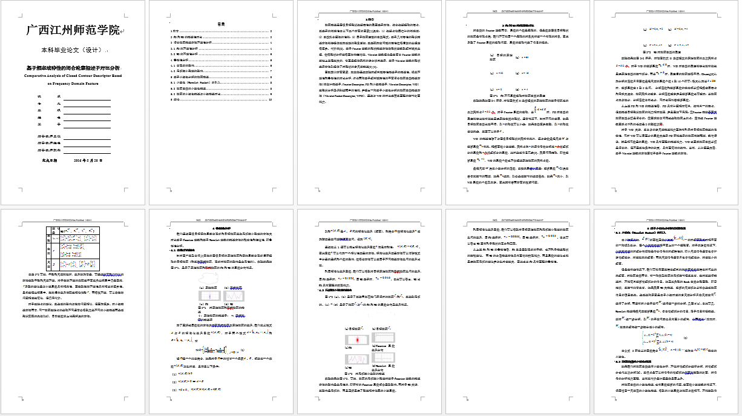
案例五 效果缩略图

Slide 7
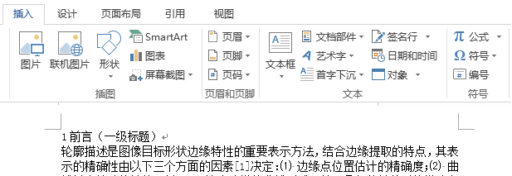
5.4 操作过程要点讲解
5.4.1 插入封面文档
（1）在文档的前面插入“本科毕业论文（封面）”文档，
②单击
③选择
图5-2 插入封面文档操作示意图（二）

Slide 8
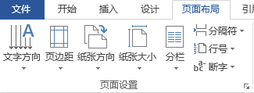
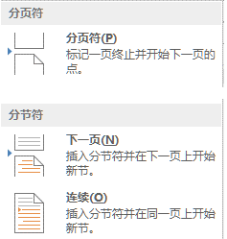
5.4 操作过程要点讲解
2插入分节符
插入封面文档之后，我们发现论文正文文字与封面落在同一页上。必须让论文正文部分另起一页，我们通过插入分节符的方法完成这个操作
①定位插入点
图5-3 插入分节符操作示意图（一）
图5-4 插入分节符操作示意图（二）

Slide 9
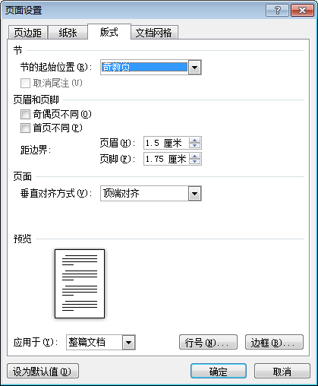
5.4.2 页面设置
设置纸张大小为A4，上下边距为2.5厘米，左边距为3厘米，右边距为2.5厘米，页眉距边界1.5厘米，页脚距边界1.75厘米。
操作方法与前面案例相似，但是本文档插入了分节符，将文档分为2节，在【页面设置】对话框【预览】栏的【应用于（Y）】文本框中，一定要选择“整篇文档”才是正确的页面设置。这是因为，不同的节可以进行不同的页面设置，如图5-5所示。
图5-5 页面设置对话框

Slide 10
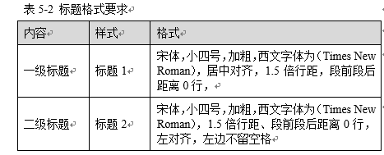
5.4.3 论文格式设置
1 论文标题格式设置
本论文包含两级标题，分别是一级标题，二级标题。按照下表要求设置论文的标题格式，并对相应的样式的格式进行修改。
将标题设置为“标题”样式，才能创建自动目录，使用样式还可以快速设置格式。

Slide 11
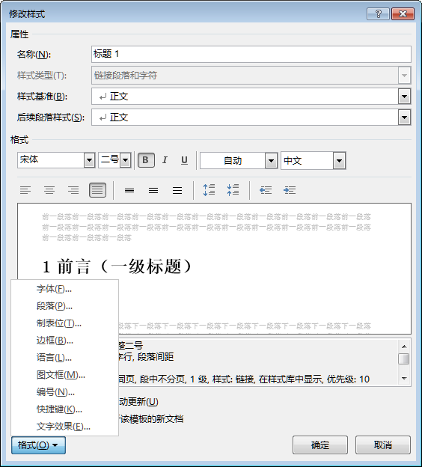
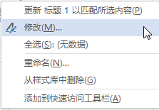
（1）修改标题1样式格式
①右击
②选择
分别选择【字体】和【段落】进行修改
图5-6 修改标题1样式操作示意图（一）
图5-7 修改标题1样式操作示意图（二）

Slide 12
（2）给文档的一级标题设置标题1样式
1）选择一级标题段落；
2）切换到【开始】选项卡，在【样式】分组中单击【标题1】样式，这样就把这个一级标题设置为标题1样式了。逐个设置文中所有一级标题文本；
3）将所有一级标题文字后面的“（一级标题）”文字删掉。
同理，二级标题也类似操作。

Slide 13
2论文正文文本的格式设置
按要求要将正文文本（除标题文字外）设置为宋体、小四号，首行缩进2字符、1.5倍行距。
（1）设置正文第一段的格式
1）选择论文正文的第一段文字（包括回车符）；
2）按要求进行字体格式和段落格式设置。
（2）格式刷的使用
1）选择论文正文第一段文字（包括回车符），这个段落称为源文档段落；
2）切换到【开始】选项卡，在【剪贴板】分组中双击【格式刷】命令，然后去刷“正文”其余各段，所刷的段落称为目标段落；
3）所有正文各段设置完成之后，再次单击格式刷，取消格式刷功能。

Slide 14
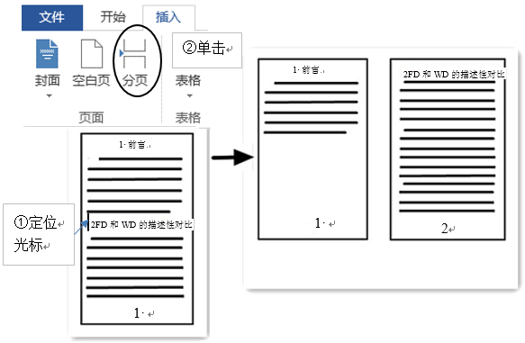
5.4.4 设置所有一级标题均从新的一页开始
一级标题也称为章标题，在论文的格式设置中，一级标题均从新的一页开始。可以插入一个分页符或分节符完成操作。本案例是插入一个分页符。

Slide 15
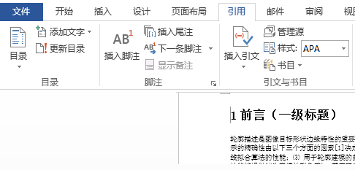
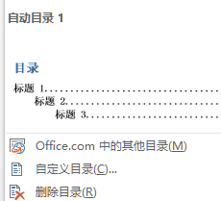
5.4.5 制作目录
1 插入目录
（1）将插入点定位在正文前面，本案例是定位在一级标题“1 前言”之前；
（2）切换到【引用】选项卡，单击【目录】分组下的【目录】命令，在弹出的下拉列表中选择一种内置的自动目录即可，比如【自动目录1】，不要选择【手动目录】；
（3）按要求对目录的文本进行格式设置。
②单击
①定位插入点
③单击
图5-10 插入目录操作示意图

Slide 16
5.4.5 制作目录
2 插入分节符
根据页眉和页码设置的要求，必须将目录部分和正文部分分在不同的节，所以要在目录和正文之间插入一个分节符。
将插入点定位在“1 前言”的前面，然后插入一个“分节符”。

Slide 17
5.4.6 设置论文的页眉
本案例的页眉要求是：封面和目录不设置页眉；正文部分设置页眉，且奇数页的页眉与偶数页的页眉不同。奇数页的页眉内容为“广西江州师范学院本科生毕业论文（设计）”；偶数页的页眉为“张三 基于频率域特性的闭合轮廓描述子对比分析”。

Slide 18
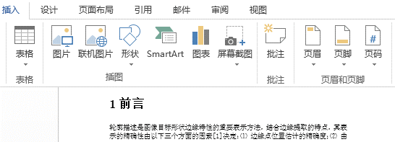
5.4.6 设置论文的页眉
1 进入【页眉和页脚】工作界面
（1）切换到【插入】选项卡，在【页眉和页脚】分组中单击【页眉】命令下方的三角按钮，弹出【页眉】设置菜单；
（2）单击【编辑页眉】选项，进入【页眉和页脚】编辑视图方式。
进入页眉和页脚工作界面操作如图5-12所示。
①单击
②选择
图5-12 进入页眉和页脚工作界面操作示意图

Slide 19
5.4.6 设置论文的页眉
2 设置页眉
因为奇数页的页眉和偶数页的页眉不相同，所以在【页眉和页脚工具】选项卡【选项】分组中勾选【奇偶页不同】复选框，如图5-13所示。
图5-13 页眉和页脚选项卡工具功能区

Slide 20
5.4.6 设置论文的页眉
在文档编辑区的页眉区域有操作位置提示，按提示逐节逐项进行页眉设置，图5-14是第3节奇数页的页眉编辑区。
插入点
图5-14 页眉工作区示意图

Slide 21
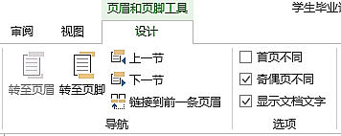
5.4.6 设置论文的页眉
（1）正文部分奇数页的页眉工作区的设置设置
因为封面（第1节）和目录（第2节）不设置页眉，所以直接定位到正文（第3节）奇数页页眉的位置进行编辑。
1）将插入点定位在【奇数页页眉-第3节】编辑区；
2）切换到【页眉和页脚工具】/【设计】选项卡，在【导航】分组中单击【链接到前一条页眉】，使其失去作用，将右侧的【与上节相同】命令关掉，如图5-15所示。
单击
图5-15 将“与上节相同”功能去掉操作示意图

Slide 22
5.4.6 设置论文的页眉
（2）输入奇数页页眉文字
输入“广西江州师范学院学生毕业论文（设计）”字样，并设置为宋体，小五号，居中对齐，如图5-16所示。
图5-16 页眉输入文字后效果图（一）

Slide 23
5.4.6 设置论文的页眉
（3）正文部分偶数页的页眉设置
1）将插入点定位在【偶数页页眉-第3节】，将右侧的【与上节相同】命令去掉；
2）按格式“学生姓名+两个中文空格+论文题目”输入文本，这里输入“张三 基于频率域特性的闭合轮廓描述子对比分析”，将其格式设置为“宋体，小五号，居中对齐”页眉设置完成。
图5-17 页眉输入文字后效果图（二）

Slide 24
5.4.7 设置论文的页码
页码设置。封面不设页码；
目录部分和正文部分单独设置页码；
目录部分页码使用大写罗马字（Ⅰ，Ⅱ，Ⅲ，Ⅳ，Ⅴ，……）；
正文部分页码使用阿拉伯数字（1，2，3，4，……）；
目录部分与正文部分的页码相互独立编排，页码设置在页脚，奇数页的页码右对齐，偶数页的页码左对齐。

Slide 25
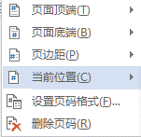
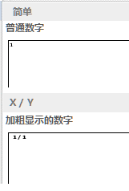
1 设置目录部分的页码
（1）插入页码
1）进入页眉和页脚编辑视图状态；
2）将插入点定位在目录部分的页脚中，将右侧的【与上节相同】命令删除掉；
3）单击【页眉和页脚】分组中的【页码】命令，弹出一个【页码】选项菜单；
4）单击【页码】菜单中的【在当前位置】，在弹出的下一级菜单中，选择【普通数字】，这样将在当前光标处插入了页码。
①单击
③单击
②选择
图5-21 插入页码操作示意图

Slide 26
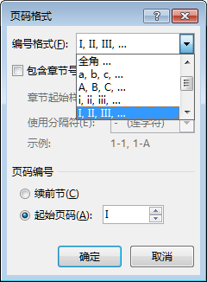
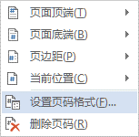
1 设置目录部分的页码
（2）设置页码格式
1）切换到【页眉和页脚/设计】选项卡，在【页眉和页脚】分组中单击【页码】命令，弹出页码菜单；
2）在【页码菜单】中选择【设置页码格式】，弹出【页码格式】对话框；
3）在【页码格式】对话框中，编号格式选择罗马字（Ⅰ，Ⅱ，Ⅲ，Ⅳ，……），页码编号选【起始页码】选项，数字为“Ⅰ”，单击【确定】按钮
①单击
③选择
④选择
②选择
图5-22 设置页码格式操作示意图

Slide 27
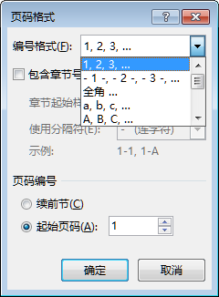
2 设置正文部分的页码
设置方法与目录部分设置的相类似。
重点是是设置页码格式，页码编号选择【起始页码】
①选择
②选择
图5-23 设置正文部分的页码格式

Slide 28
5.5 实训操作
实训1 制作会议秩序手册
操作要求：
（1）打开“素材\案例五\实训1\会议秩序手册（素材）”文件；
（2）将文件另存为“会议秩序手册”保存到“我的作品/案例五/实训1”文件夹中；
（3）将文档中编号为“一、二、三、四的段落”设置为标题1，并将标题1的格式中段前段后距离改为自动，行距改为单倍行距；
（4）在“一、报到、会务组”的前面插入目录；
（5）将封面、目录、以及正文中四个部分各自设置为单独一节；
（6）设置页码。封面和目录部分不设置页码，页码从正文开始，且连续编号；
（7）设置页眉。封面和目录不设置页眉。正文部分的页眉内容与每页的标题1的内容一致，字号为5字号，右对齐。

Slide 29
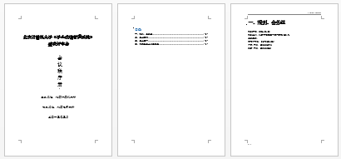
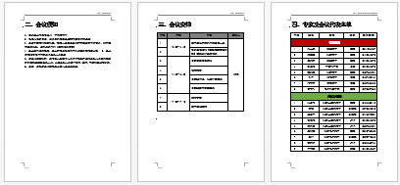
实训1 效果缩略图
图5-25 实训1效果缩略图

